Slide 1
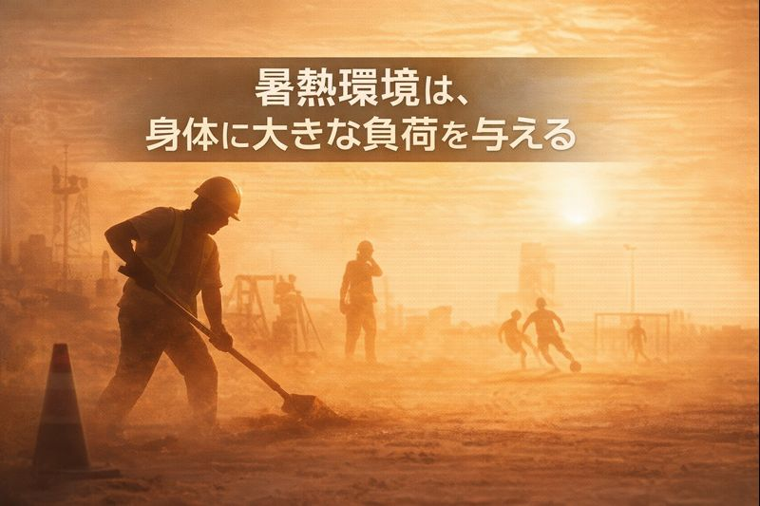
① 暑さによる危険
映像 ・炎天下の作業現場／屋外スポーツ（人物はシルエットでもOK） ・空気が揺らぐような暑さ表現
テロップ 「暑熱環境は、身体に大きな負荷を与える」
ナレーション 「暑熱環境下での運動や労働は、身体に大きなリスクをもたらします。」
尺：5秒

Slide 2
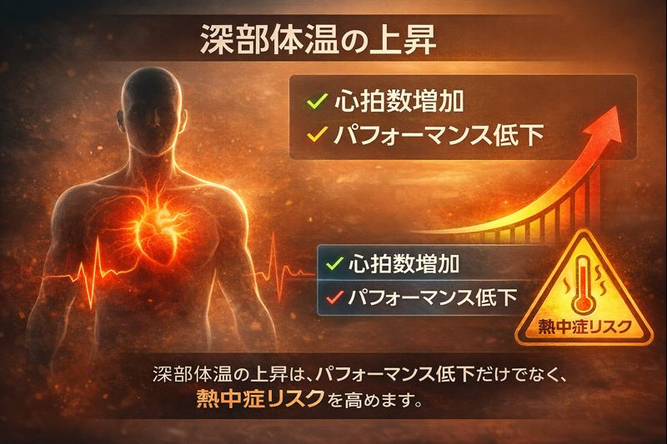
② 体温上昇によるパフォーマンスの低下
映像 ・人体シルエット＋体幹部が赤くなるCG ・心拍数が上がる簡易グラフィック
ナレーション 「深部体温の上昇は、パフォーマンス低下だけでなく、熱中症リスクを高めます。」
尺：6秒

Slide 3
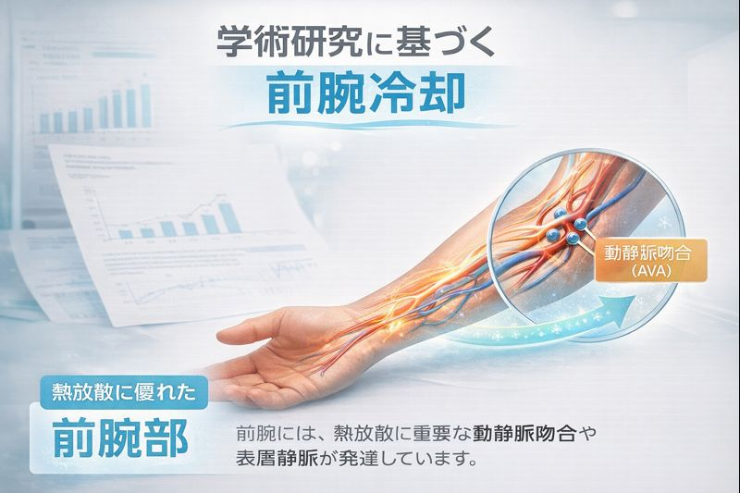
③ 解決策
映像 ・前腕にフォーカス
テロップ（大） 「学術研究に基づく 前腕冷却」
ナレーション 「体温上昇による熱中症・パフォーマンス低下対策として、学術研究で注目されているのが前腕冷却です。」
尺：5秒

Slide 4
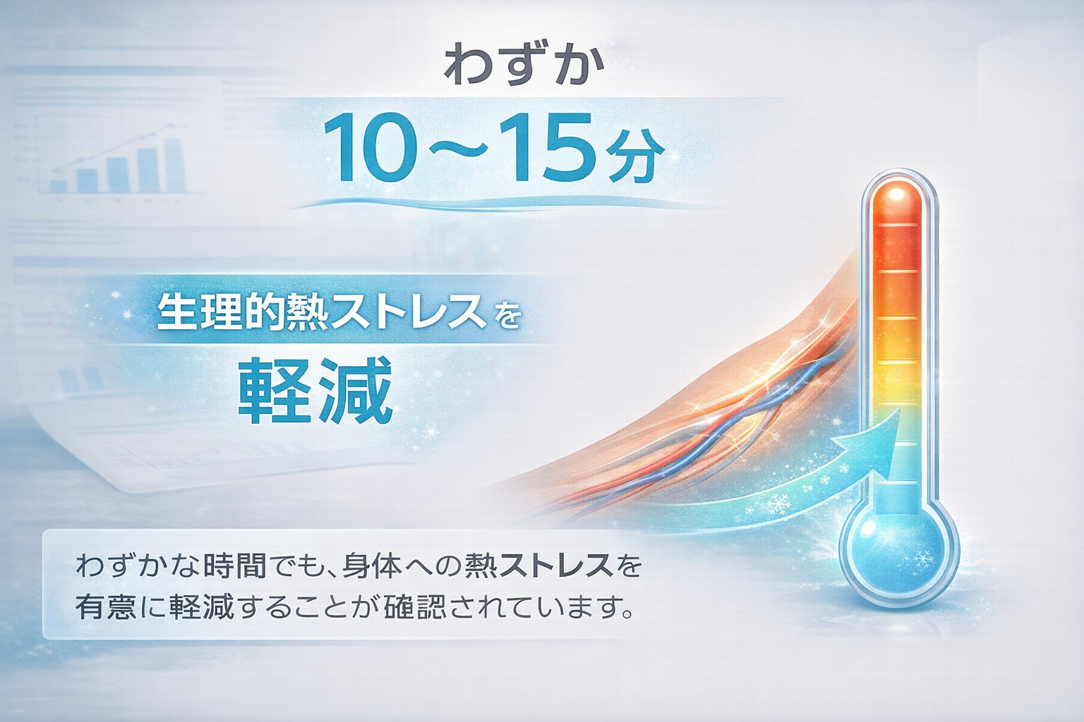
④ 何故前腕冷却が効果的なのか
映像 ・前腕の断面イラスト ・AVA（動静脈吻合）と表層静脈を簡潔に表示 ・冷えた血液が体幹へ戻る矢印
テロップ 「熱放散に優れた 前腕部」
ナレーション 「前腕には、熱放散に重要な動静脈吻合や表層静脈が発達しています。」
尺：7秒

Slide 5
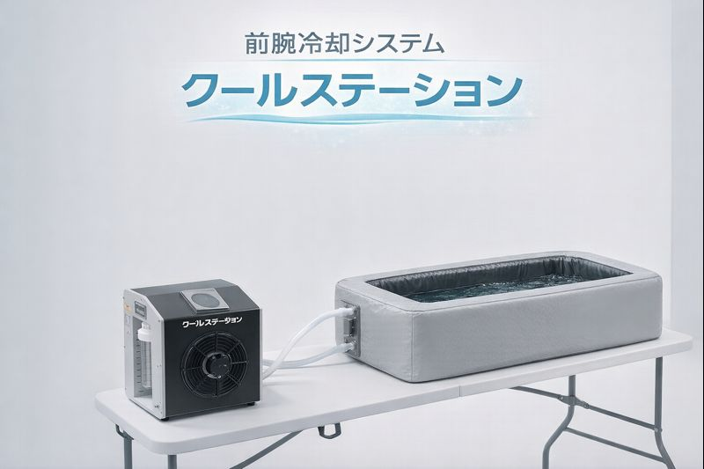
⑤ 商品紹介
映像 ・前腕冷却システム全体を流す絵
テロップ（商品名） 「前腕冷却システムクールステーション」
ナレーション 「そこで開発されたのが、前腕冷却システム《クールステーション》です。」
尺：6秒

Slide 6
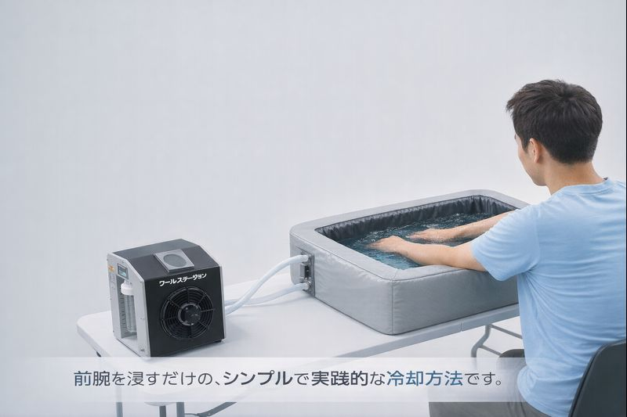
⑥ 使用方法
映像 ・人物が座り、前腕を浴槽に浸す ・ひじまでしっかり水に入る構図
ナレーション 「前腕を浸すだけの、シンプルで実践的な冷却方法です。」
尺：6秒

Slide 7
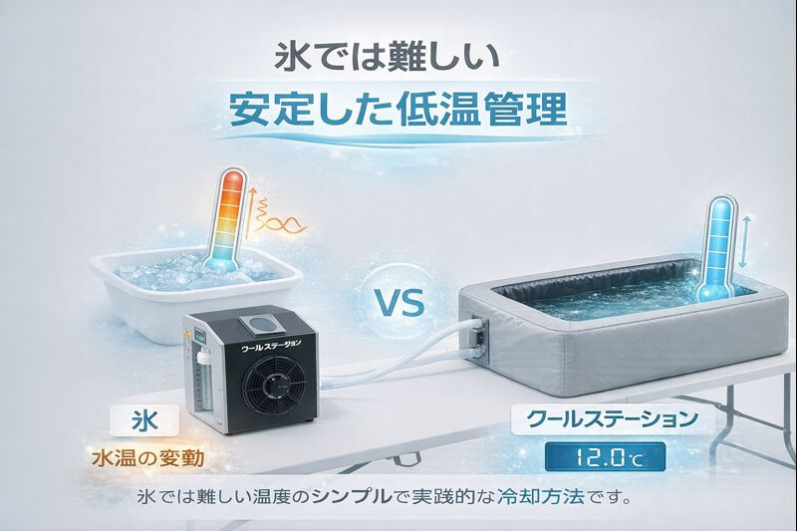
⑦ 安定した温度管理
映像 ・左：氷が溶けて水温が変動 ・右：クールステーションは一定温度表示
テロップ 「氷では難しい安定した低温管理」
ナレーション 「氷では難しい温度の安定管理も、冷却機により安定した温度を実現します。」
尺6秒

Slide 8
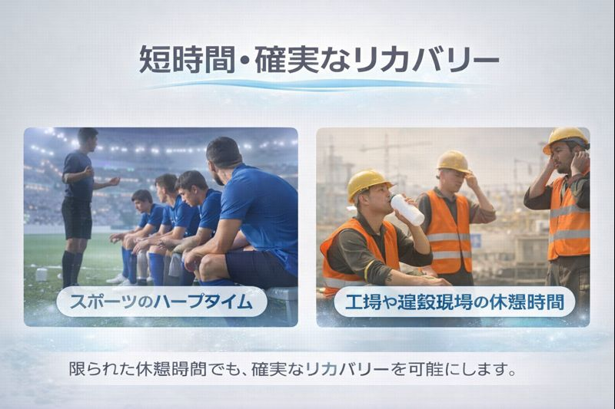
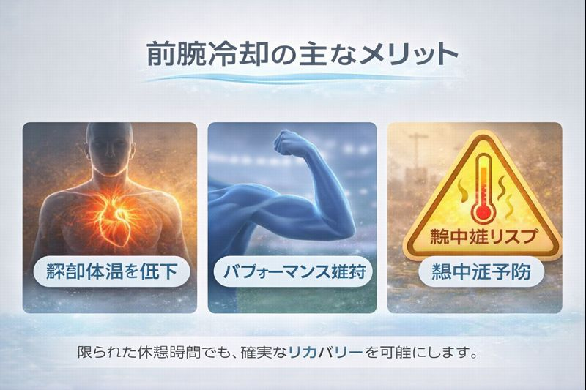
⑧ 結論
映像 ・スポーツのハーフタイム ・工場や建設現場の休憩時間
テロップ 「短時間・確実なリカバリー」
ナレーション 「限られた休憩時間でも、確実なリカバリーを可能にします。」
尺：5秒

Slide 9
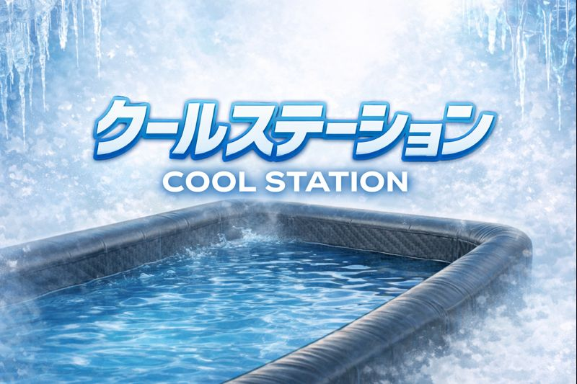
⑨ エンディング
映像 ・最後、クールステーションの正面カット静かにフェードイン
テロップ 「パフォーマンス向上熱中症から命を守る」
ナレーション 「パフォーマンス向上と、安全性確保。 熱中症対策に前腕冷却という、新たな一手を。」
尺：8秒

